Slide 1
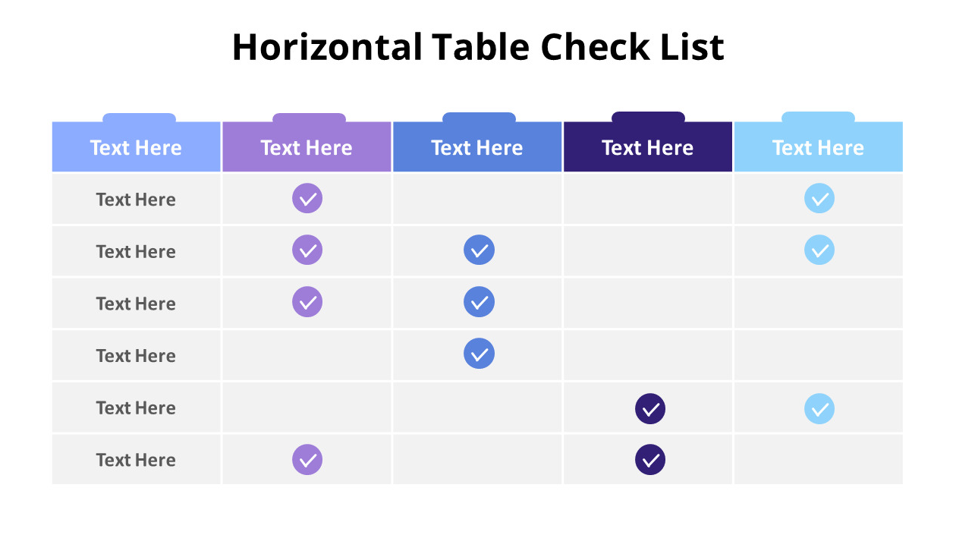







입지분석 서비스 기술 비교
지원 기술
$^{∗}$CHARLOWA
비즈레시피
소상공인 상권정보
우리마을가게 상권분석
주관적 데이터
반영 여부
전국 동시 분석
맞춤형 데이터
적용가능 여부
분석 리포트
제공 여부
확인 가능
출력 가능
확인 가능
출력 가능
확인 가능
출력 불가능
확인 가능
출력 불가능
지리정보 시각화
부지 선정 방식
구체적 위치 제안
특정 영역 제안
특정 영역 제안
특정 영역 제안
*) CHARLOWA ⇒ 제안하는 소프트웨어

